Slide 1
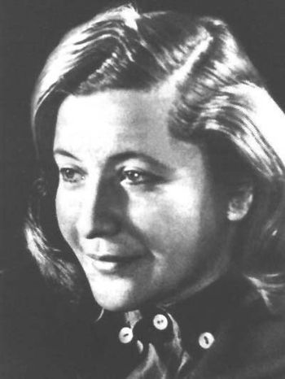
Друнина Юлия Владимировна
Подготовил: ученик 7-А класса Чепель Юрий

Slide 2
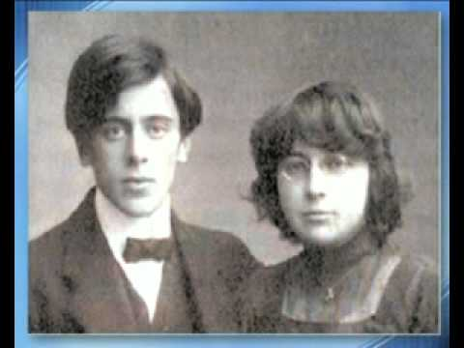
Родители
Отец — историк и педагог Владимир Павлович Друнин, работал учителем истории в 1-й Московской спецшколе ВВС.
Мать — Матильда Борисовна Друнина (1900—1983), работала в библиотеке и давала уроки музыки.

Slide 3
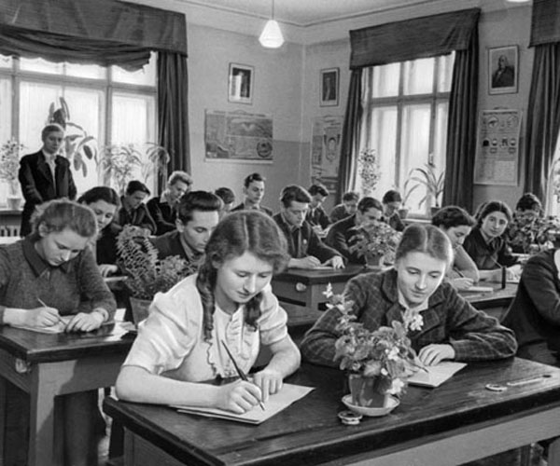
Детство
С 1931 Юля училась в московской школе № 131, где преподавал её отец. С детства она любила читать и не сомневалась, что будет литератором.
В 11 лет начала писать стихи. Посещала литературную студию при Центральном Доме Художественного воспитания детей, помещавшуюся в здании Театра юного зрителя.
В конце 1930-х годов участвовала в конкурсе на лучшее стихотворение. В результате, стихотворение «Мы вместе за школьной партой сидели…» было напечатано в «Учительской газете» и передано по радио.

Slide 4
1941 год
После начала Великой Отечественной войны, в 17-летнем возрасте Юлия Друнина записалась в добровольную санитарную дружину. Работала санитаркой в глазном госпитале. Окончила курсы медсестер.
В конце лета 1941 года, с приближением немцев к Москве, была направлена на строительство оборонительных сооружений под Можайском. Там, во время одного из авианалетов, она потерялась, отстала от своего отряда, и была подобрана группой пехотинцев, которым была очень нужна санитарка. Вместе с ними Юлия Друнина попала в окружение и 13 суток пробиралась к своим по тылам противника. Именно в этом пехотном батальоне – вернее, в той группе, что осталась от батальона, попавшего в окружение, — Юля встретила свою первую любовь, самую возвышенную и романтическую. В стихах и в воспоминаниях она называла его Комбат — с большой буквы, но нигде не упоминала его имени, хотя память о нём пронесла через всю войну и сохранила навсегда. Уже в самом конце труднейшего пути, при переходе линии фронта, когда в группе оставалось всего 9 бойцов, командир батальона подорвался на противопехотной мине. Вместе с ним погибли ещё двое бойцов, а Друнину сильно оглушило.

Slide 5
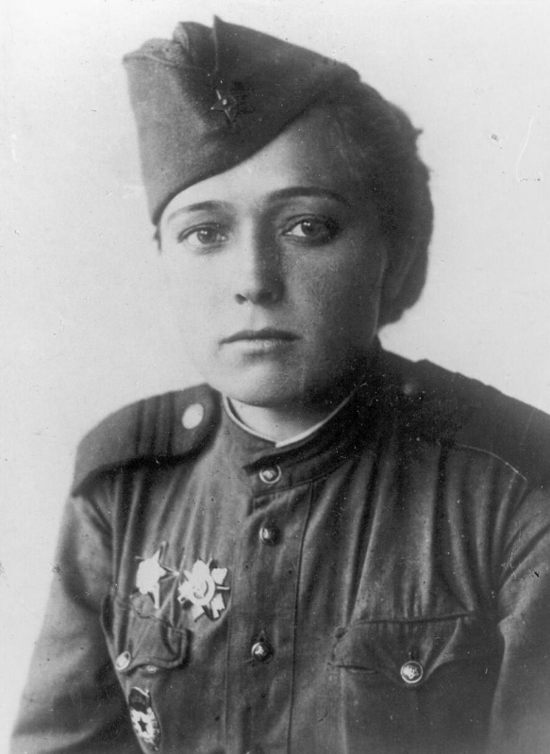
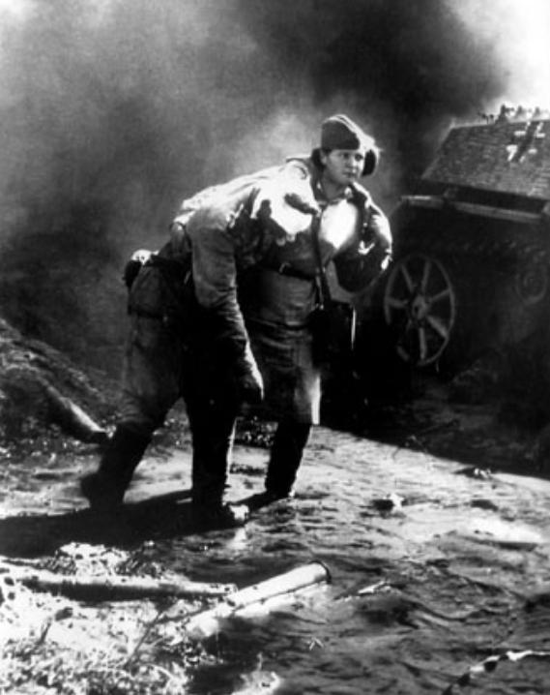
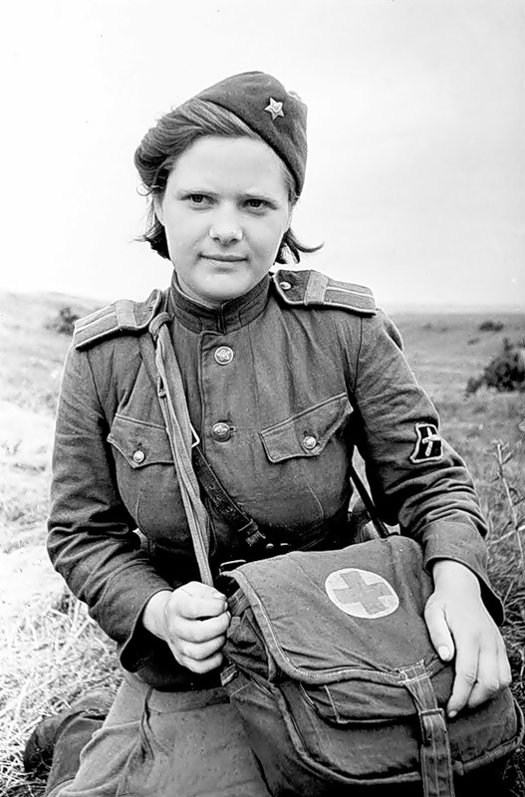

Slide 6
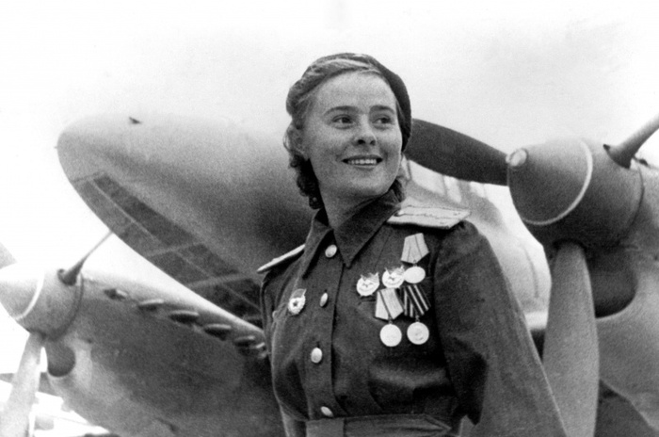
Оказавшись снова в Москве осенью 1941, Юлия Друнина вскоре вместе со школой, в которой директором был её отец, была эвакуирована в Сибирь. Ехать в эвакуацию она не хотела и согласилась на отъезд только из-за тяжелобольного отца, перенёсшего в начале войны инсульт. Отец умер в начале 1942 года на руках дочери после второго удара. Похоронив отца, Юлия решила, что больше её в эвакуации ничто не держит, и уехала в Хабаровск, где стала курсантом Школы младших авиационных специалистов (ШМАС).

Slide 7
1943 год
По прибытии на фронт Юлия Друнина получила назначение в 667-й стрелковый полк 218-й стрелковой дивизии.
В 1943 году Друнина была тяжело ранена - осколок снаряда вошёл в шею слева и застрял всего в паре миллиметров от сонной артерии. Не подозревая о серьёзности ранения, она просто замотала шею бинтами и продолжала работать – спасать других. Скрывала, пока не стало совсем плохо. Очнулась уже в госпитале и там узнала, что была на волосок от смерти.
В госпитале, в 1943 году, она написала свое первое стихотворение о войне, которое вошло во все сборники военной поэзии:

Slide 9
1944-1945
После излечения Друнина была признана инвалидом и комиссована. Вернулась в Москву. Попыталась поступить в Литературный институт, но неудачно - её стихи были признаны незрелыми. Не попав в институт, оставаться, в Москве Юля не захотела и решила вернуться на фронт. К счастью, ее признали годной к строевой службе.
Друнина попала в 1038-й самоходный артиллерийский полк 3-го Прибалтийского фронта. Воевала в Псковской области, затем в Прибалтике. В одном из боёв была контужена и 21 ноября 1944 года признана негодной к несению военной службы. Закончила войну в звании старшины медицинской службы. За боевые отличия была награждена орденом Красной звезды и медалью «За отвагу».
В декабре 1944 года Юлия Друнина снова возвращается в Москву. Несмотря на то, что шла уже середина учебного года, она сразу же пришла в Литературный институт, и стала посещать занятия первого курса. Выгнать инвалида войны никто не решился.
Пережитое на войне стало темой творчества Юлии Друниной.

Slide 10
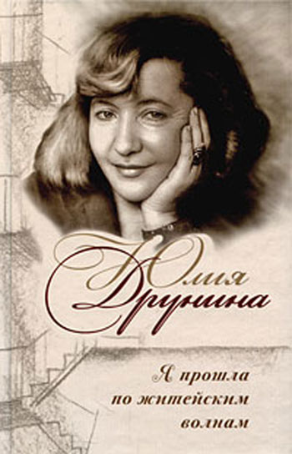

Slide 11
Награды и премии
Государственная премия РСФСР имени М. Горького (1975) — за книгу стихов «Не бывает любви несчастливой» (1973)
Орден Отечественной войны 1 степени (1985)
Орден Трудового Красного Знамени
Орден Красной Звезды
Орден «Знак Почёта»
Медаль «За отвагу»
Медаль «За победу над Германией в Великой Отечественной войне 1941—1945 гг.»
Серебряная медаль имени А. А. Фадеева (1973)

Slide 12
Трагедия
Юлия Друнина трагически ушла из жизни, покончив с собой 20 ноября 1991 года в 67 лет . Основной причиной самоубийства, судя по всему, послужила личная утрата (смерть второго супруга, известного кинорежиссера А.Каплера) и крушение общественных идеалов.
Ухожу, нету сил. Лишь издали (Всё ж крещёная!) помолюсь За таких вот, как вы, — за избранных Удержать над обрывом Русь. Но боюсь, что и вы бессильны. Потому выбираю смерть. Как летит под откос Россия, Не могу, не хочу смотреть!

Slide 13
